Slide 1
Название проекта:
Стенд для испытаний гидравлических гасителей колебаний подвижного состава - «ДСГА-30/50»
Команда проекта:
Трескин Сергей, Новик Арсений, Спиченок Дмитрий, Амалян Тигран, Албанский Данил, Федоровцев Артём, Константинов Дмитрий

Slide 2
Проблема
Отсутствие стендов для испытаний перспективных виброзащищённых гидравлических гасителей колебаний подвижного состава.
Потребность – проведение приемо-сдаточных испытаний гидрогасителей и их диагностики после ремонта.

Slide 3
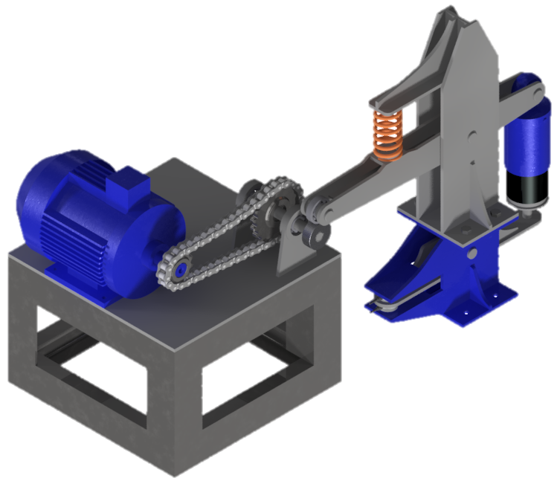
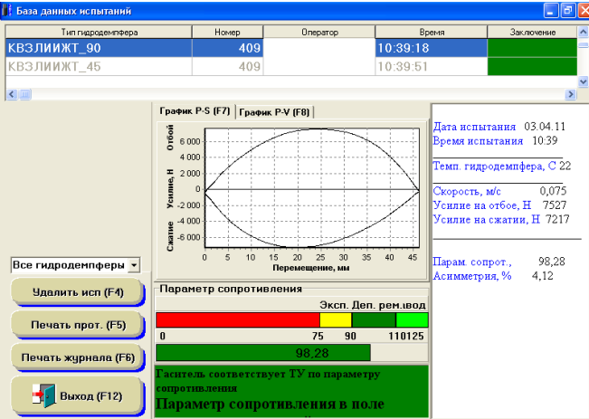
Решение
6
5
3
Преобразование данных с датчиков через ПК
1
4
8
Предполагаемый интерфейс ПО для стенда
1
2
7
Составные элементы стенда:
1 – электродвигатель; 2 – цепная передача; 3 – кулачковый механизм; 4 – датчики силы; 5 – рычажный механизм; 6 – возвратная пружина; 7 – опорная стойка; 8 – испытуемый гидрогаситель.

Slide 4
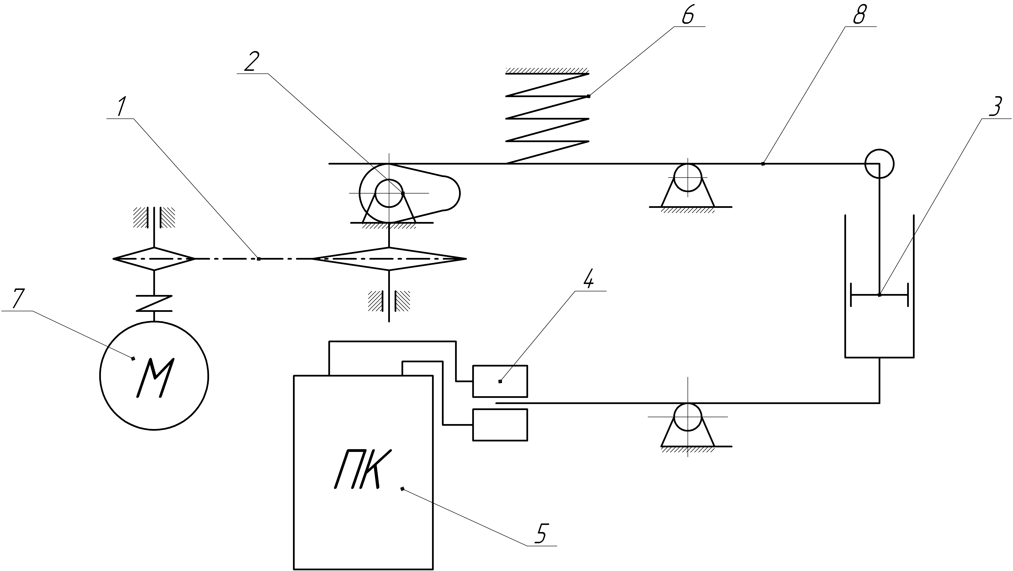
Решение
Составные элементы кинематической схемы:
1 – цепная передача;
2 – кулачковый механизм;
3 – испытуемый гидрогаситель;
4 – датчики силы;
5 – компьютер, принимающий данные со стенда; 6 – возвратная пружина;
7 – электродвигатель;
8 – рычажный механизм.
Преимущества:
Изменение частоты нагрузок путем изменения частоты вращения электродвигателя;
Путем смены оснастки достигается универсальность стенда.
Кинематическая схема стенда
Принцип работы стенда:
Создание рычажным механизмом периодических нагрузок высокой частоты на гидрогасителе, регистрация нагрузок тензодатчиками, анализ данных ПО.
Результат испытаний - заключение о годности/негодности испытуемого гасителя.

Slide 5
Рынок
По всей сети железных дорог России по предварительным оценкам используется более 200 стендов для испытаний гидрогасителей. В денежном эквиваленте – более 400 млн. руб.
Итого: более 170 тыс. гидрогасителей различных типов или в денежном эквиваленте более 5 млрд. руб.

Slide 6
Конкуренты и ваши преимущества
Параметр | Создаваемый продукт | Основные конкуренты
Наименование | «ДСГА-30/50» | «ЭНГА СИЛ-02-01» | «СГИГ-05» | «СИА1.ГК»
Частота колебаний | До 20 (возможно до 40) Гц | 1 Гц | До 5 Гц | До 5 Гц
Максимальное контролируемое усилие | 30 (50) кН | 25 кН | 20 кН | 25 кН
Тип привода | Электромеханический | Электромеханический | Электромеханический | Электромеханический
Поддерживаемые контрольные скорости (согласно ГОСТ 33749-2016) | 0,02; 0,075; 0,15; 0,3; 0,6 м/с | 0,075; 0,15; 0,3 м/с | 0,075; 0,15; 0,3 м/с | 0,075; 0,15; 0,3 м/с
Максимальная длина испытуемого гидрогасителя | До 1 м | До 1 м | До 1 м | До 0,5 м
Стоимость (ср.) | 1 500 000 | 2 000 000 | 2 000 000 | 2 000 000
Страна-производитель | Россия | Россия | Россия | Россия

Slide 7
Бизнес-модель
2. Проблема и существующие альтернативы Отсутствие стендов для испытаний перспективных виброзащищённых гидравлических гасителей колебаний подвижного состава. Существуют различные стенды для диагностики гидрогасителей такие как: ЭНГА СИЛ-02-01, СГИГ-05, СИА1.ГК, но они проблему не решают | 4. Решение Предлагаемый стенд путем проведения детальной диагностики позволит выявлять гидрогасители, не выдерживающие высокочастотные нагрузки. | 3. Ценностные предложения Мы предлагаем готовое изделие – стенд, полностью функционирующий и отвечающий всем требованиям. Вместе со стендом будут поставляться услуги по сервису, инструкции по эксплуатации и возможные обновления ПО. Этот стенд позволит точно проводить диагностику виброзащищенных гидрогасителей подвижного состава, выявляя негодные к гашению высокочастоных нагрузок, предотвращая неисправности и экономя средства на ремонт подвижного состава. | 9. Скрытое преимущество Предлагаемый стенд универсален, прост по конструкции и способен проводить диагностику всех типов гидравлических гасителей. | 1. Сегменты клиентов Основной клиент – ОАО «РЖД», АО «ФПК», ООО «Локотех», промышленные предприятия, использующие жд. транпорт, преприятия автомобильного транспорта Проблема рынка –отсутствие стендов для испытаний перспективных виброзащищённых гидравлических гасителей колебаний, а также его узкость и ограниченность из-за специфичности продукции.
 | 8. Ключевые ресурсы Основные требуемые материальные ресурсы: Тензодатчики силы и сопутствующее оборудование (30 тыс.руб.); Металлопрокат (70 тыс.руб.); Электроника (30 тыс.руб.). Человеческие ресурсы (ФОТ – около 200 тыс.руб.): Программист; Сварщики; Слесари. Также требуются финансовые ресурсы для оплаты услуг по изготовлению деталей, рекламы, оформления прав на интеллектуальную собственность и т.п.
 |  |  | 5. Каналы Личное общение с предстателями руководства, техническими специалистами ОАО «РЖД», АО «ФПК», ООО «Локотех» (на данный момент есть опыт прямых контактов) Сайт и другие веб-ресурсы; Электронная почта и различные мессенжеры.
7. Структура издержек Основные затраты – приобретение материала и измерительных приборов и электроники; изготовление деталей, оплата услуг по созданию ПО, затраты связанные со сборкой стенда, проведением его испытаний и сертификации, а также затраты на рекламу продукции среди потенциальных потребителей. Основные затраты будут приходится на изготовление стенда. |  | 6. Потоки доходов Грантовая поддержка; Единовременная оплата за покупку стенда; Покупка запасных частей; Сервисное обслуживание; Доходы от патента

Slide 8
Текущие результаты
Разработана 3D-модель стенда;
Идет разработка конструкторской документации для изготовления опытного образца стенда
Планы:
Закончить разработку конструкторской документации;
Разработать и испытать ПО для стенда;
Изготовить опытный образец стенда;
Презентовать опытный образец потенциальным
потребителям.

Slide 9
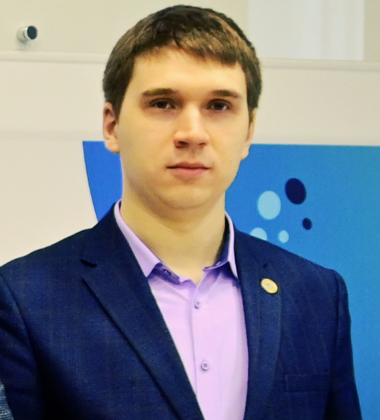
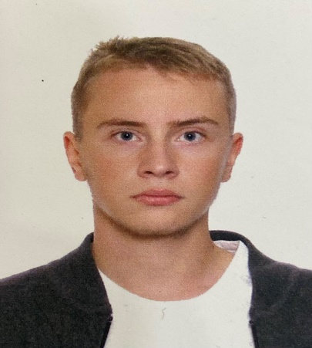
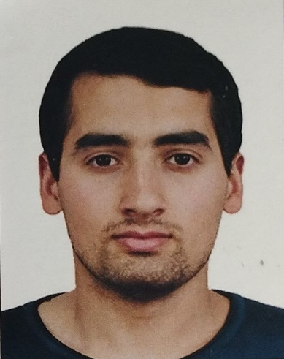
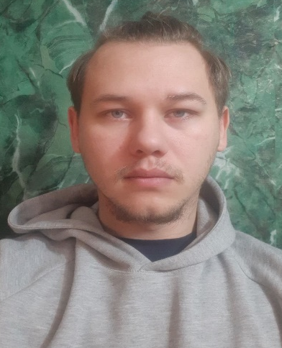
Команда
Иванов Павел Юрьевич – наставник команды
Трескин Сергей – лидер команды
Новик Арсений – генератор идей развития проекта
Федоровцев Артем – реализатор проекта в области его коммерциализации и продвижения на рынке
Амалян Тигран – реализатор проекта в области проработки технологии производства
Албанский Данил – реализатор проекта в области производства продукции
Спиченок Дмитрий
– эксперт в области жд транспорта
Константинов Дмитрий – реализатор проекта в его юридической области

Slide 10
Визитка
Стенд для испытаний гидравлических гасителей колебаний подвижного состава «ДСГА-30/50»
Перспективный стенд для испытаний и диагностики виброзащищенных гидравлических гасителей
Имя, фамилия выступающего: Сергей Трескин
Контакты: 89025325525, sergei.tresckin@yandex.ru
Функциональный заказчик: ОАО «РЖД», АО «ФПК», ООО «Локотех», Улан-Удэнский ЛВРЗ, АО «Желдорреммаш», ООО «ЛокоТех-Сервис»

